Slide 1


INTERREG NEXT AKDENİZ HAVZASINDA
SINIR ÖTESİ İŞBİRLİĞİ PROGRAMI (2021-2027)
www.enicbcmed.eu
Notes:
1

Slide 2
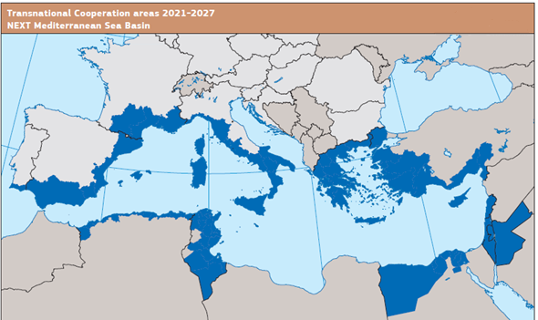
Akdeniz SÖİ 2021-2027 Dönemi
BÜTÇESİ
281.473.092,00 Avro
  En yüksek bütçeli SÖİ Programlarından
  Yüksek bütçeli, çok ortaklı projeler
2021-2027 Interreg NEXT MED Program Alanı
7 AB Üyesi: Fransa, Yunanistan, İtalya, Malta, Portekiz, İspanya, GKRY
7 AB Komşuluk Politikası ülkesi: Cezayir, Mısır, İsrail, Filistin, Ürdün, Lübnan, Tunus
1 AB üyelik müzakeresi ülkesi: Türkiye

Slide 3
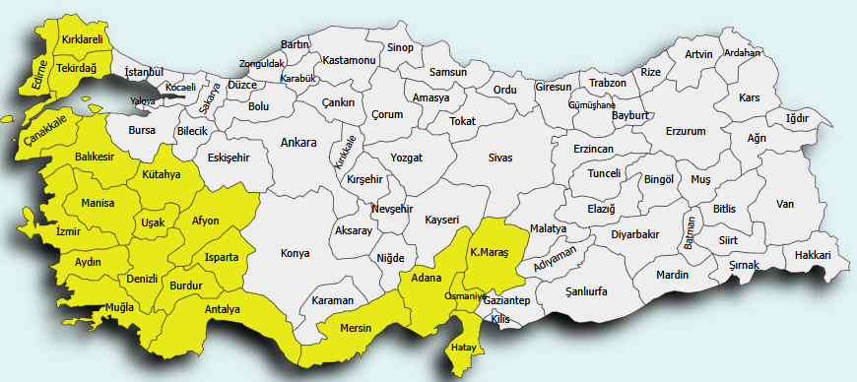
Akdeniz SÖİ 2021-2027 Dönemi
Türkiye’den Katılacak İller
Tekirdağ, Edirne, Kırklareli
Balıkesir, Çanakkale, İzmir, Aydın, Denizli, Muğla, Manisa, Afyonkarahisar, Kütahya, Uşak
Antalya, Isparta, Burdur, Adana, Mersin, Hatay, Kahramanmaraş, Osmaniye

Slide 4
Yönetim Yapısı
İzleme Komitesi
Yönlendirme Komitesi (**)
Denetim Görevi
Yönetim Görevi
Zorunlu Yapılar
Denetim Makamı
Yönetim Makamı
Tercihen Oluşturulan Yapılar
Ortak Sekretarya
Valencia Destek Ofisi
Aqaba Destek Ofisi
Program düzeyi
Ulusal
Temas Noktaları
Denetçiler Grubu
Ulusal Otorite Görevi
Ulusal İrtibat Noktası Görevi
Kontrol Temas Noktası Görevi (*)
(*) tercih eden ülkeler için geçerli
(**) henüz onaylanmadı

Slide 5
Akdeniz SÖİ 2021-2027 Dönemi
Akdeniz Programı Öncelikler
PO 1: Daha rekabetçi ve akıllı bir Avrupa
  Araştırma ve yenilikçilik kapasitelerinin ve gelişmiş teknolojilerin sahiplenilmesinin geliştirilmesi ve iyileştirilmesi
  Üretime yönelik yatırımlar da dahil olmak üzere, KOBİ’lerin rekabetçiliği ve sürdürülebilir gelişimi ile KOBİ’ler aracılığıyla oluşturulan istihdamın desteklenmesi

Slide 6
Akdeniz SÖİ 2021-2027 Dönemi
Akdeniz Programı Öncelikler
PO 2: Daha yeşil, sıfır karbon ekonomisine doğru daha düşük karbon tüketimine yönelen ve dirençli bir Avrupa
  Enerji verimliliğinin teşvik edilmesi ve sera gazlarının azaltımı
  Ekosistem yaklaşımlarının benimsenmesi suretiyle iklim değişikliğine uyum, afet risklerinin önlenmesi, bu risklere karşı dayanıklılığın teşvik edilmesi
  Suya erişimin ve sürdürülebilir su yönetiminin teşvik edilmesi
  Döngüsel ve kaynak verimliliğine dayalı bir ekonomiye geçişin teşvik edilmesi

Slide 7
Akdeniz SÖİ 2021-2027 Dönemi
Akdeniz Programı Öncelikler
PO 4: Avrupa Sosyal Haklar sütununu uygulayan daha sosyal ve kapsayıcı bir Avrupa
  Uzaktan ve çevrimiçi eğitim öğretim dahil olmak üzere erişilebilir bir altyapı oluşturulması suretiyle kaliteli ve kapsayıcı eğitim, öğretim ve yaşam boyu öğrenme hizmetlerine erişimin geliştirilmesi
  İlk basamak hekimliği dahil olmak üzere sağlık hizmetlerine erişimin ve sağlık sisteminin kapasite iyileştirmesinin sağlanması ve kurumsal sağlık hizmetlerinden ail ve topluluk bazlı sağlık hizmetlerine geçişin teşvik edilmesi

Slide 8
Akdeniz SÖİ 2021-2027 Dönemi
Akdeniz Programı Öncelikler
ISO 1: Daha iyi bir işbirliği yönetimine yönelik Interreg-özel hedefi
  Daha iyi bir işbirliği yönetimi için diğer faaliyetler

Slide 9
Daha rekabetçi ve akıllı bir Akdeniz € 66.658.241 (29% tot.) | Daha yeşil, sıfır karbon ekonomisine doğru daha düşük karbon tüketimine yönelen ve dirençli bir Akdeniz € 96.979.680 (42% tot) | Avrupa Sosyal Haklar sütununu uygulayan daha sosyal ve kapsayıcı bir Akdeniz € 48.882.710 (21% tot.) | Daha iyi bir işbirliği yönetimine yönelik Interreg-özel hedefi € 17.775.531 (8% tot.)
Üretime yönelik yatırımlar da dahil olmak üzere, KOBİ’lerin rekabetçiliği ve sürdürülebilir gelişimi ile KOBİ’ler aracılığıyla oluşturulan istihdamın desteklenmesi € 26.663.296,36 (12% tot.) | Suya erişimin ve sürdürülebilir su yönetiminin teşvik edilmesi € 24.244.920 (10.5% tot) | Uzaktan ve çevrimiçi eğitim öğretim dahil olmak üzere erişilebilir bir altyapı oluşturulması suretiyle kaliteli ve kapsayıcı eğitim, öğretim ve yaşam boyu öğrenme hizmetlerine erişimin geliştirilmesi € 33.329.120 (14% tot.) | Daha iyi bir işbirliği yönetimi için diğer faaliyetler (YENİ) € 17.775.531 (8% tot.)
Araştırma ve yenilikçilik kapasitelerinin ve gelişmiş teknolojilerinin sahiplenilmesinin geliştirilmesi ve iyileştirilmesi € 39.994.944,55 (17% tot.) | Enerji verimliliğinin teşvik edilmesi ve sera gazlarının azaltımı € 24.244.920 (10.5% tot) | İlk basamak hekimliği dahil olmak üzere sağlık hizmetlerine erişimin ve sağlık sisteminin kapasite iyileştirmesinin sağlanması ve kurumsal sağlık hizmetlerinden aile eve topluluk bazlı sağlık hizmetlerine geçişin teşvik edilmesi (YENİ) € 15.553.589 (7% tot.)
 | Ekosistem yaklaşımlarının benimsenmesi suretiyle iklim değişikliğine uyum, afet risklerinin önlenmesi, bu risklere karşı dayanıklılığın teşvik edilmesi (YENİ) € 24.244.920 (10.5% tot)
 | Döngüsel ve kaynak verimliliğine dayalı bir ekonomiye geçişin teşvik edilmesi (YENİ) € 24.244.920 (10.5% tot)
Programın öncelikleri:
3 politika hedefi, 1 Interreg özel ve 9 özel hedef

Slide 10
Güçlendirilmiş Mali Araçlar
ENI CBC Med Programına kıyasla %21 artmış bir bütçe
PROGRAM ÖDENEK PAYLAŞIMLARI
Fon | Miktar
ERDF | € 96.199.962,00
NDICI | € 147.625.817,00
IPA III | € 9.500.000,00
Toplam program miktarı (AB) | € 253.325.779,00
Teknik Yardım (%10) | € 23.029.616,00
Projeler için toplam AB katkısı (%89) | € 230.296.163,00
Proje düzeyinde sağlanacak eş finansman (%11) | € 28.147.313,00
TOPLAM PROGRAM PROJE DEĞERİ | € 281.473.092,00

Slide 11
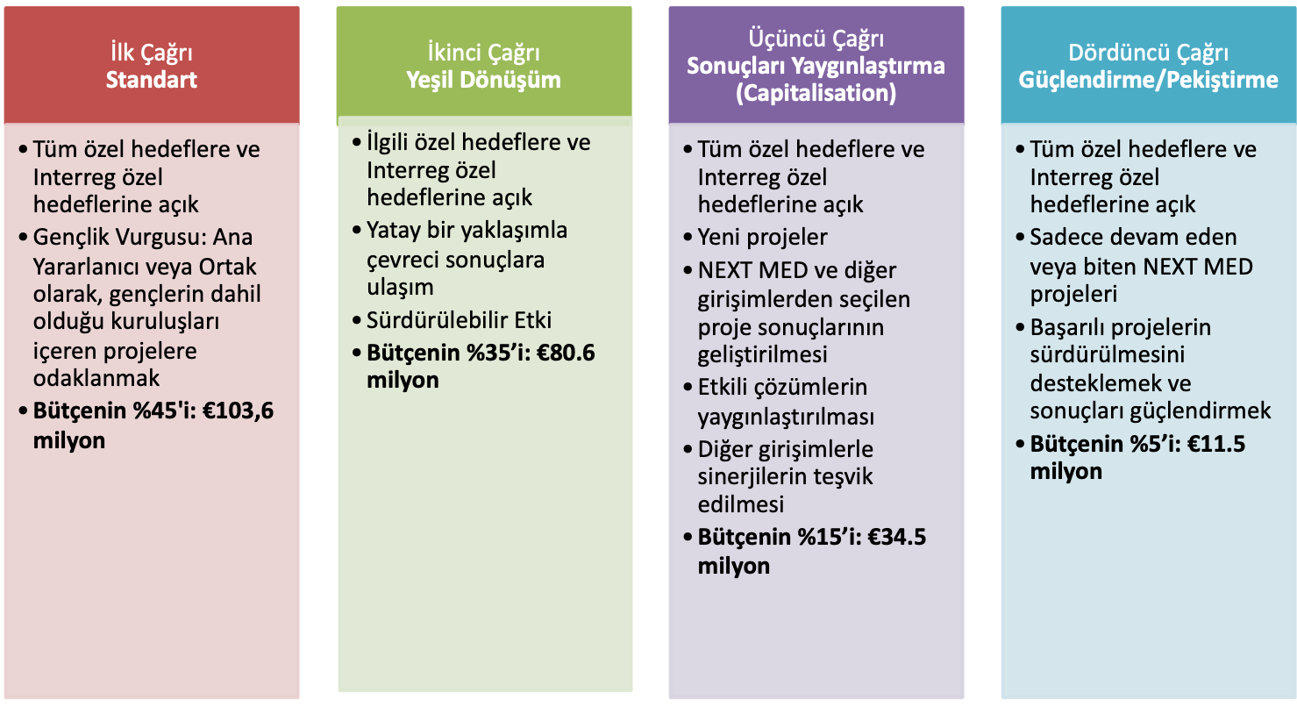
Çağrı Türleri
Eylül 2023
2023 Sonu
2025 Sonu
2026 Sonu

Slide 12
Birinci Çağrı Bütçe Dağılımı
(Politika Önceliği ve Özel Hedeflere Göre)
AB Katkısı
Eş-finansman
Toplam
PO1
29.996.208,23 €
3.666.203,77 €
33.662.412,00 €
SO1.1
11.998.483,29 €
1.466.481,51 €
13.464.964,80 €
SO1.3
17.997.724,94 €
2.199.722,26 €
20.197.447,20 €
PO2
43.640.856,90 €
5.333.883,30 €
48.974.740,20 €
SO2.1
10.910.214,22 €
1.333.470,83 €
12.243.685,05 €
SO2.4
10.910.214,22 €
1.333.470,83 €
12.243.685,05 €
SO2.5
10.910.214,22 €
1.333.470,83 €
12.243.685,05 €
SO2.6
10.910.214,22 €
1.333.470,83 €
12.243.685,05 €
PO4
21.997.219,37 €
2.688.549,43 €
24.685.768,80 €
SO4.2
14.958.109,17 €
1.828.213,61 €
16.786.322,78 €
SO4.5
7.039.110,20 €
860.335,82 €
7.899.446,02 €
ISO1
(SO1.6)
7.998.988,86 €
977.654,34 €
8.976.643,20 €
TOTAL
103.633.273,35 €
12.666.290,85 €
116.299.564,20 €

Slide 13
1. Teklif Çağrısı
Tematik Projeler
1,2 ve 3 numaralı öncelikler
Gençlik Projeleri
1,2 ve 3 numaralı öncelikler
Yönetişim Projeleri
ISO1
Önemli görünür çıktılar ve pilot etki
Gençlik alanında çalışan kurumların öncülüğünde gençlerin doğrudan katılımını teşvik
Vatandaşların ve kamusal alanın sosyo-ekonomik ve çevresel refahını sağlayacak politika üretmeleri ve hizmet sunmaları için kamu idarelerinin ve yerel aktörlerin kapasitesinin arttırılması
Farklı seviyelerde etki doğurması (toplumsal, teknik, düzenleyici işlemler)
Çağrı bütçesinin maksimum %20’si

Slide 14
Gençlik Projeleri
Teklif çağrısının en fazla %20’si gençlik alanındaki projeler için kullanılabilir.
Bu alana özel uygunluk kriterleri:
- yönetici kadrosunda 18-30 yaş arasında personeli bulunan en az iki kurumun ortak olarak yer alması
ve/veya
- temel görevi gençlerin yararına çalışmak olan en az iki kurumun ortak olarak yer alması (benzer bütçeye sahip bir gençlik projesinde en az 3 yıl tecrübe sahibi olmak)

Slide 15
1. Teklif Çağrısı
Projelerde Aranan Özellikler | Tematik | Gençlik | Yönetişim
En Fazla AB Katkısı | € 2.500.000 | € 1.000.000 | € 1.300.000
En Az AB Katkısı | € 1.500.000 | € 500.000 | € 1.000.000
En Fazla Eş finansman katkısı | 89% | 89% | 89%
En Az Eş finansman katkısı (ortaklardan) | 11% | 11% | 11%
En Fazla Proje bütçesi | € 3.000.000 | € 1.200.000 | € 1.500.000
En Az Katılımcı Ülke Sayısı | 3 | 3 | 3
En Az AB Dışı Ülkelerden Ortak Sayısı (Mediterranean Partner Countries) | 1 | 1 | 1
En Az AB Üyesi Ülkelerden Ortak Sayısı | 1 | 1 | 1
En Fazla Aynı Ülkeden Ortak Sayısı | 2 | 2 | 2
En Fazla Proje Süresi | 36 | 36 | 36
En Az Proje Süresi | 24 | 24 | 24
En Fazla Ortak Sayısı (tavsiye edilen) | 7 | 5 | 6

Slide 16
Ortaklık İlkesi
Program alanına olan etki
Fonların en az %50’si Ortak Ülkelerde harcanacak
Bütçe
En fazla %89 AB katkısı
En az %11 eş-finansman*
Ortaklık
En az 3 ülkeden 3 farklı kurum
Ortak Ülkelerden en az 1 katılımcı
Aynı ülkeden en fazla 2 kurum
* Türk ortaklara ait katkının ülke bütçesinden ödenmesine yönelik çalışmalar devam etmektedir.

Slide 17
Ortaklık İlkesi
Her proje önerisi yalnızca 1 Özel Hedefe ve 1 müdahale alanına yönelik olabilir
Bir kurum her bir Özel Hedef (9) altında yalnızca bir kez Ana Yararlanıcı olarak başvurabilir
Ortak olarak katılım konusunda bir sınırlama yoktur.
Aynı Ana Yararlanıcı en fazla 2 projede hibe desteği almaya hak kazanır. (en yüksek puan alanlar)

Slide 18
Uygun Başvuru Sahipleri
Kamu kurumları (Merkezi Yönetimler, Sektör Kuruluşları, Üniversiteler, Araştırma Merkezleri, Belediyeler vb)
Özel kurumlar (dernek, vakıf, birlik, STK, kar amacı gütmeyen diğer kuruluşlar, KOBİ’ler*.)
Uluslararası Kuruluşlar (sınırlı)
Coğrafi Uygunluk:
Son başvuru tarihinden en az 2 sene önce program alanında yasal olarak kurulmuş olmak. ( Bakanlıklar, kamu kurumları ve uluslararası kuruluşlar için bazı özel kurallar olabilir)
Kuzey-Güney/Doğu-Batı Akdeniz ülkelerinin dengeli katılımı tavsiye edilmektedir.

Slide 19
Uygun Faaliyetler
Genel Kural
Proje Faaliyetleri projede yer alan ülkelerin uygun coğrafi alanlarında uygulanmalıdır.
İstisna:
Uygun coğrafi alan dışında faaliyet yapılması isteniyorsa bu durum Başvuru Formunda sağlayacağı katma değer bakımından açıklanmalıdır. Duruma göre değerlendirilecektir.

Slide 20
Uluslararası Kuruluşlar
yalnızca uygun coğrafi bölgede ofislerinin bulunması halinde
Uygun coğrafi alan dışındaki Bakanlık ve Kamu Kurumları
yalnızca katma değer gösterilirse ve faaliyetler varsa yerel teşkilat tarafından uygulanırsa

Slide 21
Akdeniz SÖİ 2021-2027
Teklif Çağrısı Duyurusu
Standart proje çağrısı duyurusu:
Öncelikler
Mali tahsisat
Uygun başvuru sahipleri
Uygun ortaklıklar
Proje bütçesi- en fazla/en az
Proje süresi- en fazla/ en az
Başvuru formu, başvuru yöntemi
Sıkça sorulan sorular
Başvuruda sunulması gerekli belgeler
Başvuru rehberi:
Programa dair bilgi
Projelerin yapısı
Başvuru sahipleri ve ortakların sorumlulukları
Başvuru süreleri (~3 ay)
Uygun coğrafi alan
Uygun harcamalar
Uygun faaliyetler
Değerlendirme süreci hakkında bilgi
Çağrı Dönemi Boyunca Faaliyetler:
Eğitimler
Bilgilendirme Günleri

Slide 22

Akdeniz SÖİ 2021-2027
Proje Değerlendirme Süreci
Teklif çağrısı rehberine uygun olarak, eksiksiz başvuru paketleri ve diğer gerekli destekleyici belgeler ilgili program ofislerine teslim edilir. (elektronik)
Değerlendirme Çalışma Grubunun oluşturulması
İdari ve teknik uygunluk kontrolünün yapılması
Projelerin teknik/niteliksel değerlendirilmesi ve puanlama (bağımsız değerlendiriciler)
İtiraz süreci
Bütçe dahilinde başarı sıralamasına göre desteklenen projeler OİK’de onaylanır
Hibe sözleşmelerinin imzalanması
Puanlamanın nasıl yapıldığı ve değerlendirme kriterleri başvuru rehberinde yer alır.

Slide 23
Önerilen Çağrı Takvimi
Interreg NEXT MED | Yil | 2023 |  |  |  | 2024 |  |  |  | 2025 |  |  |  | 2026 |  |  |  | 2027 |  |  |  | 2028 |  |  |  | 2029 |  |  |  | 2030
 | Çeyrek | Ç1 | Ç2 | Ç3 | Ç4 | Ç1 | Ç2 | Ç3 | Ç4 | Ç1 | Ç2 | Ç3 | Ç4 | Ç1 | Ç2 | Ç3 | Ç4 | Ç1 | Ç2 | Ç3 | Ç4 | Ç1 | Ç2 | Ç3 | Ç4 | Ç1 | Ç2 | Ç3 | Ç4 | Ç1 | Ç2 | Ç3 | Ç4
İlk Çağrı Standart & Gençlik | Başlama |  | B
 | Değerlendirme |  |  |  | D
 | Uygulama |  |  |  |  |  | U
 | Uygulama |  |  |  |  |  | U
İkinci Çağrı Yeşil Dönüşüm | Başlama |  |  |  | B
 | Değerlendirme |  |  |  |  |  | D
 | Uygulama |  |  |  |  |  |  |  | U
Üçüncü Çağrı Sonuçları Yaygınlaştırma (Capitalisation) | Başlama |  |  |  |  |  |  |  |  |  |  |  | B
 | Değerlendirme |  |  |  |  |  |  |  |  |  |  |  |  |  | D
 | Uygulama |  |  |  |  |  |  |  |  |  |  |  |  |  |  |  | U
Dördüncü Çağrı Güçlendirme/ Pekiştirme | Başlama |  |  |  |  |  |  |  |  |  |  |  |  |  |  |  | B
 | Değerlendirme |  |  |  |  |  |  |  |  |  |  |  |  |  |  |  |  |  | D
 | Uygulama |  |  |  |  |  |  |  |  |  |  |  |  |  |  |  |  |  |  |  | U

Slide 24
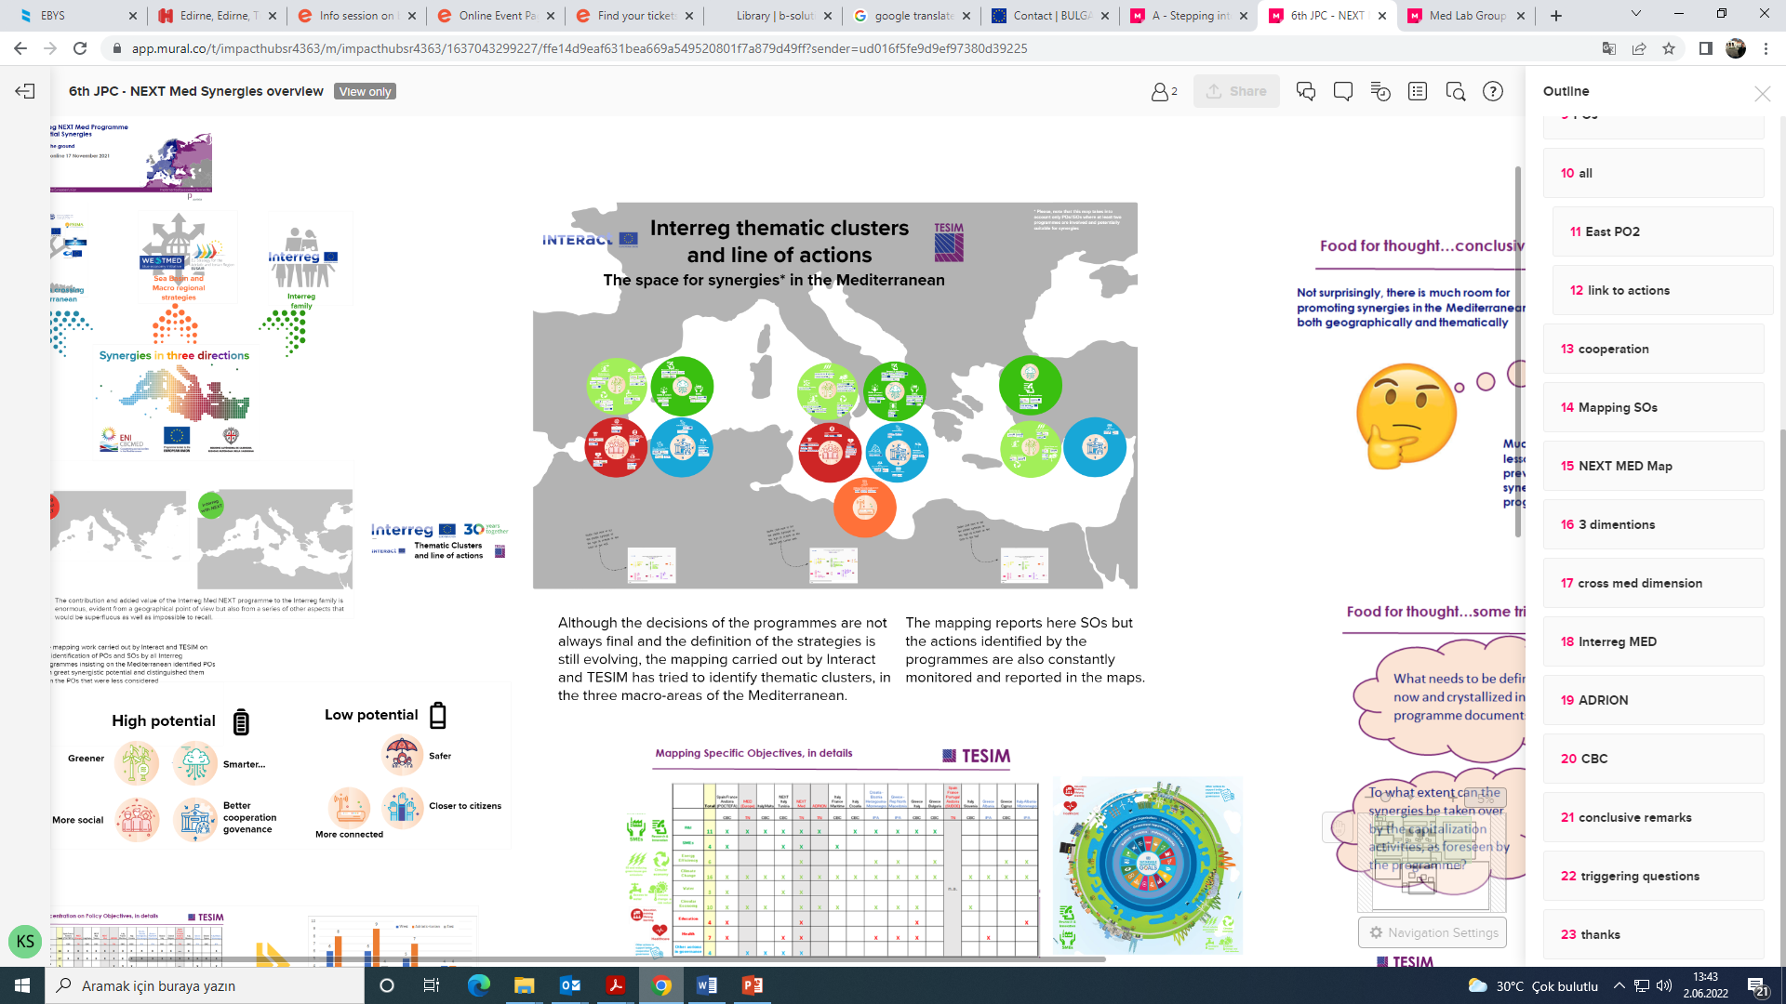
Akdeniz SÖİ 2021-2027 Dönemi
Hazırlıkları
Sinerji
2021-27 döneminde tüm CBC programları arasında işbirliği hedefleniyor.
Akdeniz programı bu konuda çalışmaya başladı ve MED LAB GROUP ismiyle bir yapı kuruldu.
Sinerji oluşturulacak bazı SÖİ programları seçilmiştir. Esas amaç; tematik bilgi paylaşımı ve önceki projelere tamamlayıcılık sağlamak.
Horizon Europe Misyonları- (EU Mission Restore our Ocean and Waters)

Slide 25
Akdeniz SÖİ 2021-2027 Dönemi
Hazırlıkları
Sinerji
Ulusal Otorite olarak bizden de sinerji oluşturmamız konusunda katkı bekleniyor.
Edirne ve Kırklareli üç program alanında yer alıyor.
Ortak hedefler, uygulanan projeler ve yeni çalışılacak alanlar belirlenmesi önemli.

Slide 26
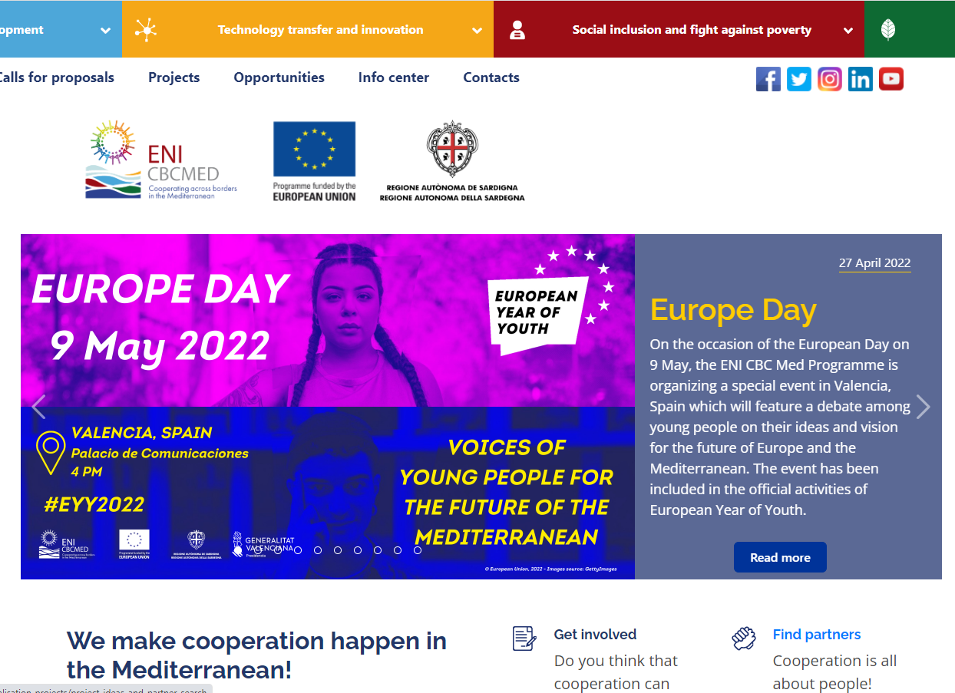
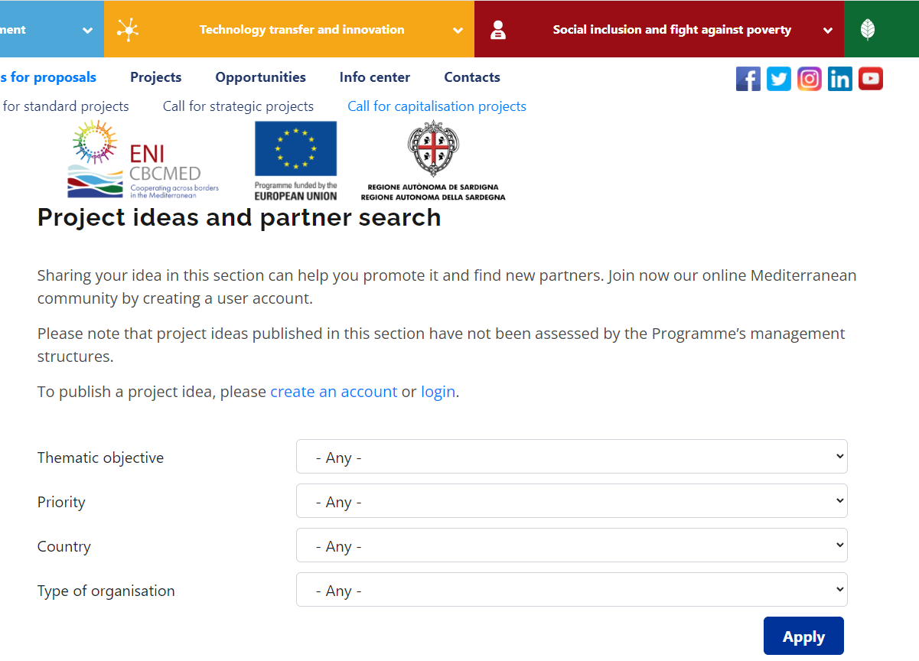
Ortak Bulmak İçin
https://www.enicbcmed.eu/calls-for-proposals/call-for-capitalisation-projects/project_ideas_and_partner_search

Slide 27
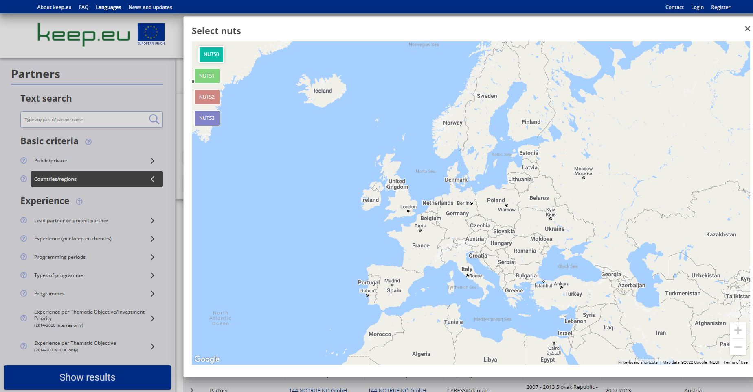
Ortak Bulmak İçin
www.keep.eu

Slide 28
Saygılarımızla
https://cbc.ab.gov.tr/
Sınır Ötesi İşbirliği
Daire Başkanlığı
cbc@ab.gov.tr
cbcmed@ab.gov.tr

